Slide 1

Наш девиз: «От мнения клиента зависит наша репутация»
1
Страховая Группа «АК БАРС»

Slide 2





СГ «АК БАРС»
2
Дочерняя компания
Страховая Группа «АК БАРС»
Генеральная лицензия ЦБ РФ № 2590 от 31.07.2012 г.
ООО «СК «АК БАРС-Мед»
ООО «АК БАРС СТРАХОВАНИЕ»
ООО «АК БАРС МЕДИЦИНА»
лицензия ЦБ РФ ОС №3943-07, лицензия СЛ №3943
лицензия ЦБ РФ СИ №3867, лицензия ЦБ РФ СЛ №3867
лидер рынка Республики Татарстан по медицинскому страхованию
классические виды страхования
медицинский лечебно – диагностический центр
На рынке страховых услуг с 2004 года;
3 171 664 застрахованных в ОМС (82 % населения РТ);
18 624 застрахованных по ДМС
44 филиала во всех районах РТ
2 стационарно-амбулаторных отделения на базе РКБ, ДРКБ;
Круглосуточное оказание мед.
помощи врачей-консультантов;
Проведение проф. осмотров;
Выездная медицина в СП;
Собственная лабораторно-диагностическая база.
На рынке страховых услуг с
2006 года;
145 тысяч клиентов физических лиц;
Филиалы в 41 районе РТ;
1144 агента.

Slide 3

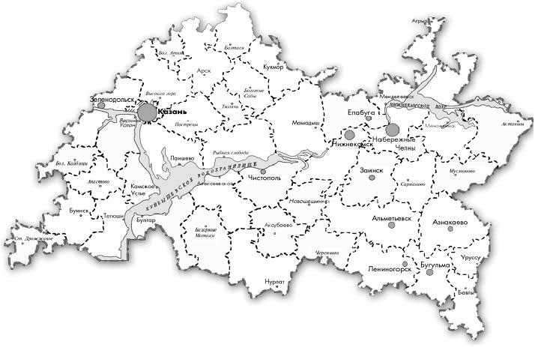

СТРАХОВАЯ ГРУППА «АК БАРС»
Представленность во всех районах РТ (44 филиала)
3,1 млн. чел. застрахованных
1 144 страховых агента
Круглосуточный контакт-центр 8 800 500 03 03
80 000 чел.
клиентов в офисах ежемесячно

Slide 4

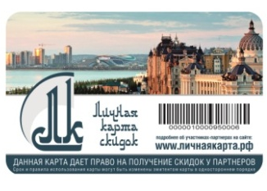

Преимущества СГ «АК БАРС»
4
1. Защита прав застрахованных;
2. Экспертиза качества медицинской помощи;
3. Круглосуточный телефон горячей линии 8 800 500 03 03;
4. Личная Карта Скидок;
5. «Круглые столы»;
6. Широкая продуктовая линейка;
7. Низкие тарифы;
8. Выгодные условия страхования
(скидки и рассрочки);
9. Короткие сроки выплат;
10. Проведение проф.осмотров с выездом на предприятие.

Slide 5

Личная Карта Скидок
5
Предоставляет скидки у наших партнеров и вы экономите деньги.
Действует во всех больницах и поликлиниках РТ как ПЕО.
Ей удобно пользоваться (носить в кошельке, паспорте).
Карта бессрочная.
www.личнаякарта.рф

Slide 6
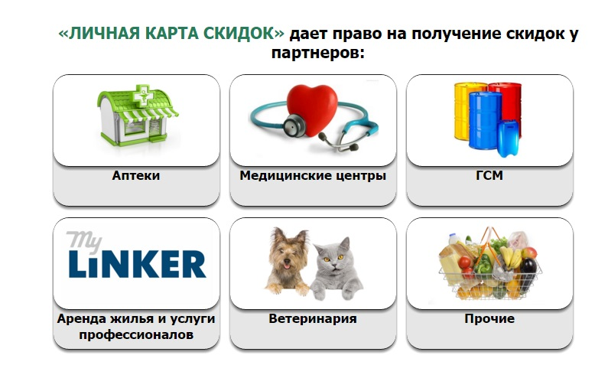
Возможности Личной Карты Скидок
6
Более 68 партнеров

Slide 7
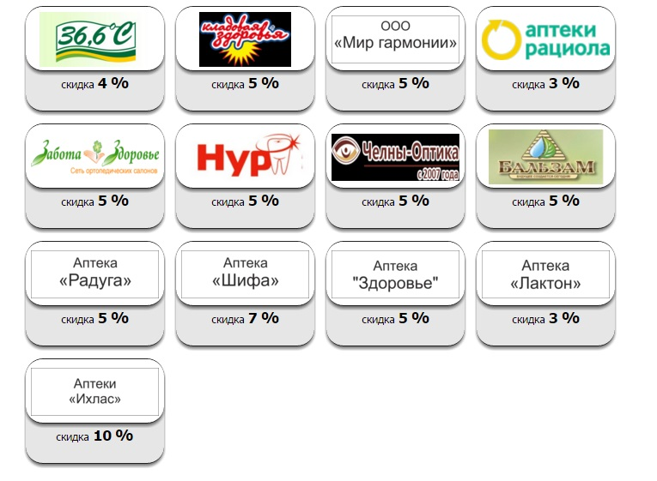
Возможности Личной Карты Скидок
7
Скидки в Аптеках
Экономия в аптеках
более 600 рублей в год
При покупке медикаментов на сумму 1000 рублей в месяц

Slide 8
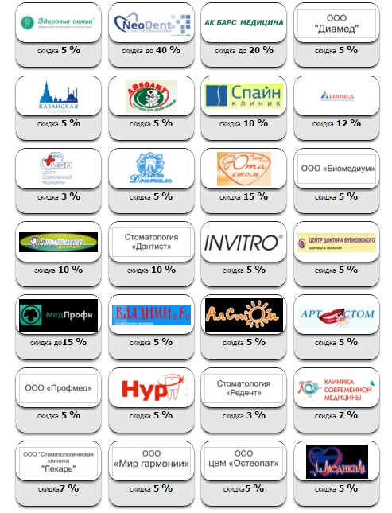
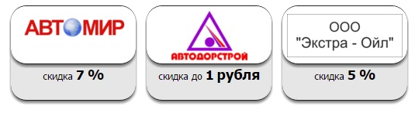
Возможности Личной Карты Скидок
8
Скидки на АЗС
Экономия на азс
более 1500 рублей в год
При покупке ГСМ на сумму 8000 рублей в месяц
Скидки в мед.центрах
Экономия в мед.центрах
более 600 рублей в год
При покупке услуг на сумму 1000 рублей в месяц

Slide 9

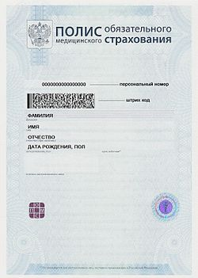

Возможности Личной Карты Скидок
9
Возможности карты
«Личная карта скидок» также подтверждает, что клиент получил в ООО «СК «АК БАРС-Мед» полис единого образца. На карте указаны фамилия, имя, отчество, дата рождения, номер полиса ОМС и штрих-код для записи к врачу через терминал.

Slide 10

Как получить Личную Карту Скидок
10
Оформить страховой полис ООО «АК БАРС СТРАХОВАНИЕ».
Приобрести «Личную карту скидок» за 100 рублей.
Позвонить на телефон горячей линии 8 800 500 03 03 и записаться на прием.
Прийти в офис «АК БАРС–Мед».
У своего страхового агента СГ «АК БАРС»
Централизованно по месту работы,
через представителя СГ «АК БАРС»

Slide 11

Приглашаем к сотрудничеству!
11

